Slide 1
L’affaire Clearstream
Une revue de Presse de Charles d’Hébrail

Slide 2
Contexte
Découverte de liste compromettant de hauts personnages politiques et industriels
Première enquête judiciaire: les listes découvertes ont été trafiquées
Deuxième enquête judiciaire: Dominique de Villepin est inculpé par témoignage du général Rondot pour avoir mis le nom de Nicolas Sarkozy sur les listes

Slide 3
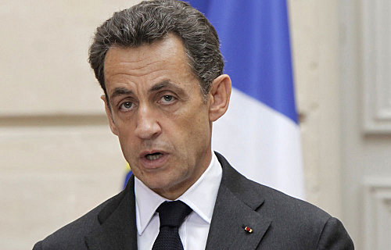
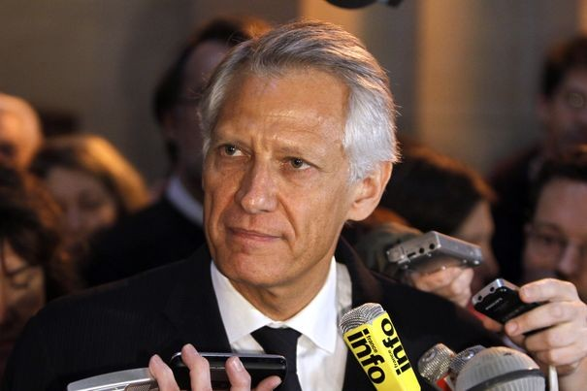
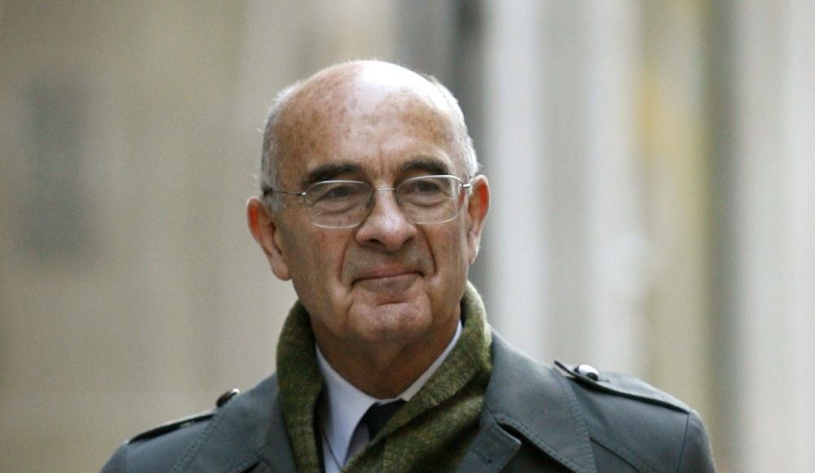
Nicolas Sarkozy
Dominique de Villepin
Général Philippe Rondot

Slide 4

France Info
16 mai 2006: une note du général Rondot est publiée sur le site internet de France Info.
« Ces écrits, qui avaient été effacés, suggèrent la participation de M. de Villepin à une machination destinée à compromettre son rival Nicolas Sarkozy. »
Néanmoins, Dominique de Villepin pourrait être en mesure de proposer une autre interprétation de l’affaire selon le site...
Le 2 mars prochain: « Le bal des menteurs »... (v)

Slide 5

Le Monde
Le quotidien Le Monde est le détonateur de l’affaire.
Dès le 2 mai 2006, il dénonce un « lien particulier » qui lie le général Rondot avec Dominique de Villepin.
Le journal relève une réaction violente de François Hollande à l’Assemblée Nationale.

Slide 6

Le Point
Le 17 Juin 2004, Le Point fait état pour la première fois des CD-Rom envoyés par le corbeau parvenus sur le bureau du Juge
L’hebdomadaire décrit Clearstream comme « l’affaire qui fait trembler toute la classe politique »
Le journal se range plus aux côtés de Dominique de Villepin

Slide 7

Le Parisien
Le Parisien fait état de la confiance de le Pen pour les élections de 2007, voyant la droite se démanteler avec Clearstream, et la gauche qu’il juge trop faible...
Le quotidien décrit le général Rondo comme un « bon soldat, scandalisé de se retrouver en première ligne d’une affaire politique »

Slide 8

Libération
Libération se montre extrêmement pessimiste sur le sort de Dominique de Villepin tout au long de l’affaire.
Il n’hésite pas à discréditer son projet, avant 2007, de devenir Président de la République

Slide 9
Conclusion
Les différents journaux ont traité de l’affaire selon leur orientation politique.
Ils ont le plus parlé, en général de Dominique de Villepin, Nicolas Sarkozy bénéficiant de la grâce présidentielle, donc sujet moins intéressant.
Dans l’affaire Clearstream, tout le monde aura menti à tout le monde.
Le fait que la justice ait, par moment, aussi été manipulée a été tus par l’ensemble de la presse.

Slide 10
Sources...
Site internet de Libération www.liberation.fr consulté le mercredi 2 novembre 2011.
Site internet du Parisien www.leparisien.fr consulté le mercredi 2 novembre 2011.
Site internet du Point www.lepoint.fr consulté le mercredi 2 novembre 2011.
Site internet du Monde www.lemonde.fr consulté le mercredi 2 novembre 2011.
Site internet de France Info www.france-info.fr consulté le mercredi 2 novembre 2011.
Site internet Wikipédia www.wikipedia.com consulté le mercredi 2 novembre 2011.
Images: Tous droits réservés

